Slide 1

Внедрение целевой модели цифровой образовательной среды
(федеральный проект «Цифровая образовательная среда» национального проекта «Образование»)
Драгина Е.А.,
директор МОБУ СОШ № 4
29 августа 2019

Slide 2
Сетевое взаимодействие участников образовательного процесса
МОБУ СОШ № 4
Информационная среда школа
Дистанционное обучение
Сотрудничество с
Амурским Государственным Университетом
Сотрудничество с
ФГУП «ЦЭНКИ»
Учебно-консультационный
пункт АмГУ

Slide 3
Модель цифровой трансформации региональной системы образования
Организационно-управленческий компонент
Технологический компонент
Методический компонент
Образовательный
компонент

Slide 4
Организационно-управленческий компонент
Цель: создание в регионе единой среды электронного информационного обмена, планирования деятельности и регулирования процессов регионального взаимодействия.
Задачи:
создать открытую образовательную платформу электронного (дистанционного) обучения;
создать единую систему электронного документооборота, а также мониторинга системы образования в Амурской области;
разработать нормативно-правовое обеспечение, регулирующее использование регионального информационного обмена;
разработать единые стандарты и регламенты электронного документооборота, принятые в регионе;
обеспечить соблюдение законодательства;
разработать систему "обратной связи": родители - образовательные организации - органы управления образованием.

Slide 5
Методический компонент
Цель: создание системы регионального обучения и поддержки педагогов и управленческого персонала.
Задачи:
расширить возможности повышения квалификации педагогов образовательных организаций;
организовать изучение педагогами возможностей сетевых инструментов и облачных сервисов;
разработать систему виртуальных семинаров и педсоветов;
обеспечить положительную динамику качественного участия педагогов во всех рейтинговых мероприятиях городского, областного и всероссийского уровней.

Slide 6
Образовательный компонент
Цель: внедрение практик, ориентированных на получение современных образовательных результатов.
Задачи:
создать условия для использования интернет-технологий, цифровых инструментов и образовательного контента в учебном процессе, внеурочной деятельности, воспитательном процессе;
развивать самоорганизацию труда и самообразования обучающихся;
создать интерактивный электронный контент по всем учебным предметам;
создать условия для расширения зоны индивидуального обучения;
обеспечить дистанционное взаимодействие всех участников образовательного процесса;
обеспечить мониторинг и фиксацию хода и результатов образовательного процесса.

Slide 7
Технологический компонент
Цель: обеспечение технико-технологической стороны образовательного процесса.
Задачи:
обеспечить информационную открытость образовательной платформы;
обеспечить доступ всех образовательных организаций Амурской области к высокоскоростному Интернету (не менее 10 МБ/с);
обеспечить необходимую скорость (не менее 10 МБ/с) передачи данных при работе в сети Интернет;
поддерживать в рабочем состоянии интерактивное оборудование учебных кабинетов и оборудование, размещенное в образовательных организациях;
осуществлять контентную фильтрацию всех компьютеров, подключенных к Интернету;
обеспечить заключение договоров со сторонними организациями.

Slide 8
Дорожная карта
N | Наименование мероприятия | Ответственный | Срок
1. | Согласование плана внедрения целевой модели ЦОС в Амурской области | Министерство образования и науки Амурской области, федеральный оператор | Январь - февраль
2. | Согласование типового проекта (проектов) инфраструктурного листа технических и программных средств | Министерство образования и науки Амурской области, федеральный оператор | Март - апрель
3. | Повышение квалификации управленческих команд Амурской области | Министерство образования и науки Амурской области, федеральный оператор | Май - июнь

Slide 9
Дорожная карта
N | Наименование мероприятия | Ответственный | Срок
4. | Повышение квалификации сотрудников и педагогов ОО по внедрению целевой модели цифровой образовательной среды | Министерство образования и науки Амурской области, федеральный оператор | Май - октябрь
5. | Закупка, доставка и наладка средств вычислительной техники, программного обеспечения и презентационного оборудования | Министерство образования и науки Амурской области, федеральный оператор | Май - октябрь

Slide 10
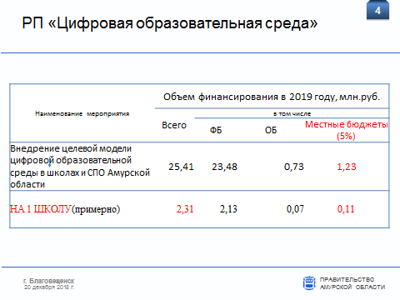
Финансовое обеспечение проекта

Slide 11

Комплект оборудования по проекту «Цифровая образовательная среда»
Ноутбук для управленческого персонала (6 шт.)
Интерактивная
панель (2 шт.)
Ноутбук учителя
(2 шт.)
Ноутбук мобильного класса (30 шт.)
Многофункциональное
устройство(2 шт.)

